Slide 1
"Advanced" Ruby
Weiterführende Themen in Ruby
Roland Kluge, 1. August 2013

Slide 2
Lambdas, Procs und Blocks I
Ruby bietet Funktionen als Objekte
  Blocks sind keine Objekte!
Zwei "Ersatzkonzepte" dafür: Procs und Lambdas
  Lambda überprüft Parameter und übergibt Kontrollfluss an aufrufende Methode
  Proc nimmt als Defaultwert Nil and und beendet die aufrufende Methode
Beispiel: Filterung der folgenden Liste nach Integern:
l = [:weezard, 42, "Trady Blix"]
Realisierung mittels Block
ints = l.select {|x|
x.is_a? Integer
}
Realisierung mittels Proc
filter = Proc.new do |x|
x.is_a? Integer
end
ints = l.select(&filter)
Realisierung mittels Lambda
filter = Proc.new do |x|
x.is_a? Integer
end
ints = l.select(&filter)

Slide 3
Lambdas, Procs und Blocks II
Jede Methode akzeptiert einen Block/Proc/Lambda und kann diesen mittels yield aufrufen
Procs und Lambdas kann man auch als Paramter übergeben
def my_method(x)
yield x
end
my_method(2) {|value| puts 2 * value}
# => 4
def my_method(x, f)
f.call x
end
f = lambda {|value| puts 2 * value}
my_method(2, f)
# => 4

Slide 4
Lambdas, Procs und Blocks III
Beispiele für Bibliotheksmethoden, die Blöcke/Procs nutzen
  ["a", "b"].each {|elem| puts elem}
  {"a" => 1, "z" => 26}.each { |k,v| puts k.to_s + ":" + v.to_s }
  squared = (1..4).to_a.collect { |x| x**2 }
  div_by_3 = (1..6).to_a.select { |x| x % 3 == 0}
  as_string = (1..6).to_a.map(&:to_s)
  as_sym = ["a","b"].map(&:to_sym)

Slide 5
Objektorientierung in Ruby
"Everything in Ruby is an object"
Keine Interfaces (Duck Typing)
Sichtbarkeitsniveaus: public/private
Organisation von Klassen in Modulen (~Packages)

Slide 6
Klassen anlegen
Syntax:
class <ClassNameCamelCase>
end
initialize entspricht einem Konstruktor
Implizite Memberdeklaration (@name, @creator)
class Language
def initialize(name, creator)
@name = name
@creator = creator
end
def description
puts "I'm #{@name} and I was created by #{@creator}!"
end
end
Notes:
class Language
def initialize(name, creator)
@name = name
@creator = creator
end
def description
puts "I'm #{@name} and I was created by #{@creator}!"
end
end

Slide 7
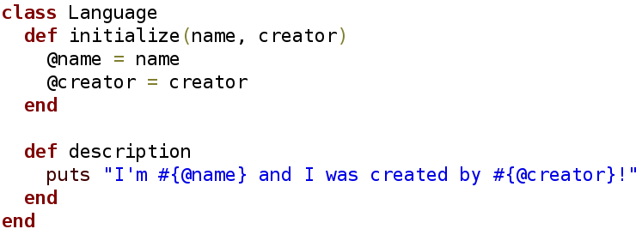
Klassen nutzen
Instantiierung über ClassName.new
  Ruft ClassName.initialize auf
Zugriff auf Member ist per default gesperrt (creator)
lang = Language.new("Ruby", "me")
lang.description
# I'm Ruby and I was created by me!
lang.creator
# NoMethodError: undefined method `creator' for #<Language:0x000000014878c0>
Notes:
lang = Language.new("Ruby", "me")
lang.description
#
lang.creator

Slide 8
Sichtbarkeit (Scopes)
class Message
@@message_count = 0
def initialize(content)
@content = content
# Not @@message_count++
@@message_count += 1
end
def print_content; puts @content; end
def self.print_count; puts @@message_count; end
end
Message.print_count # => 0
m = Message.new("My message text")
Message.print_count # => 1
m.print_content # => "My message text"
Variablenscopes:
- $var: global (auch außerhalb)
- @var: Instanzvariable
- @@var: Klassenvariable
Methodenscopes:
- def call_me; end: Instanzmethode
- def self.call_me; end: statische Methode
Notes:
lang = Language.new("Ruby", "me")
lang.description
#
lang.creator

Slide 9
Geheimnisprinzip
Member sind per default nicht sichtbar (-> NoMethodError)
  attr_reader: read-only
  attr_writer: write-only
  attr_accessor: read & write
Für Methoden gibt es zwei Sichtbarkeitslevel
  public und private
  Alle Methoden per default public.
  Sichtbarkeit gilt ab Schlüsselwort
class Car
attr_reader :serial_number
attr_writer :driver
attr_accessor :tank_filling_level
def initialize(serial_number)
@serial_number = serial_number;
end
end
c.driver = "Janne"
class A
def public_by_default; end
private
def private_method; end
def another_private_method; end
public
def public_again; end
end
Notes:
lang = Language.new("Ruby", "me")
lang.description
#
lang.creator

Slide 10
Vererbung
Keine Mehrfachvererbung, dafür aber include und extend
Aufruf von Oberklasse-Methoden super
class Car
attr_reader :driver
def initialize(driver)
@driver = driver;
end
end
class Taxi < Car; end
taxi = Taxi.new("Harald")
taxi.driver # => "Harald"
Notes:
lang = Language.new("Ruby", "me")
lang.description
#
lang.creator

Slide 11
Module importieren
Kann "Namensraum" importieren mittels include
  ähnlich dem import.static von Java oder using namespace von C++
class Angle
include Math
def initialize(radians)
@radians = radians
end
def print_cosine
# Without include: Math::cos(@radians)
puts cos(@radians)
end
end
Notes:
lang = Language.new("Ruby", "me")
lang.description
#
lang.creator

Slide 12
Mixins
Kann von Extern Methoden der Klasse hinzufügen
module Action
def jump
@distance = rand(4) + 2
puts "I jumped forward #{@distance} feet!"
end
end
class Rabbit
include Action
end
class Cricket
include Action
end
Rabbit.new.jump
Cricket.new.jump
Notes:
lang = Language.new("Ruby", "me")
lang.description
#
lang.creator

